Slide 1
“一国两制”与统一大业

Slide 2
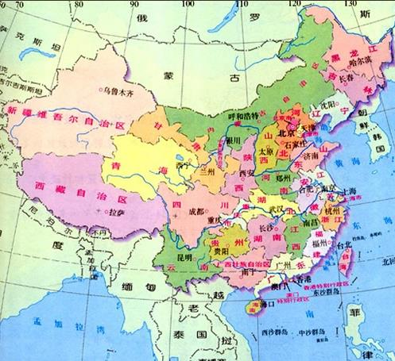
一、“一国两制”构想的提出
1、由谁提出？出发点是什么？
邓小平
从维护中华民族的根本利益和国家发展战略全局，维护祖国和平统一出发

Slide 3
含义:
指在一个中国的原则下, 祖 国大陆实行社会主义制度,台湾 香港和澳门实行资本主义制度 。
实行一国两制的前提、原则和基础：
一个中国
主体：
大陆实行社会主义制度

Slide 4
一国两制的成功实践

Slide 5
二、“一国两制” 的成功实践
1、香港顺利回归
*香港问题由来
1842年，英国通过《中英南京条约》割占香港岛；
1860年，英国又通过《中英北京条约》割去了九龙司地方一区；
1898年，在帝国主义瓜分中国的狂潮中，英国再次通过《展拓香港界址专条》强租“新界”99年。

Slide 6
*回归过程：
签署中华人民共和国政府将对香港恢复行使主权的联合声明（1984年12月）
香港胜利回归（1997年7月1日）
PPT模板：www.1ppt.com/moban/ PPT素材：www.1ppt.com/sucai/
PPT背景：www.1ppt.com/beijing/ PPT图表：www.1ppt.com/tubiao/
PPT下载：www.1ppt.com/xiazai/ PPT教程： www.1ppt.com/powerpoint/
资料下载：www.1ppt.com/ziliao/ 范文下载：www.1ppt.com/fanwen/
试卷下载：www.1ppt.com/shiti/ 教案下载：www.1ppt.com/jiaoan/
PPT论坛：www.1ppt.cn PPT课件：www.1ppt.com/kejian/
语文课件：www.1ppt.com/kejian/yuwen/ 数学课件：www.1ppt.com/kejian/shuxue/
英语课件：www.1ppt.com/kejian/yingyu/ 美术课件：www.1ppt.com/kejian/meishu/
科学课件：www.1ppt.com/kejian/kexue/ 物理课件：www.1ppt.com/kejian/wuli/
化学课件：www.1ppt.com/kejian/huaxue/ 生物课件：www.1ppt.com/kejian/shengwu/
地理课件：www.1ppt.com/kejian/dili/ 历史课件：www.1ppt.com/kejian/lishi/
Notes:
PPT模板：www.1ppt.com/moban/ PPT素材：www.1ppt.com/sucai/
PPT背景：www.1ppt.com/beijing/ PPT图表：www.1ppt.com/tubiao/
PPT下载：www.1ppt.com/xiazai/ PPT教程： www.1ppt.com/powerpoint/
资料下载：www.1ppt.com/ziliao/ 范文下载：www.1ppt.com/fanwen/
试卷下载：www.1ppt.com/shiti/ 教案下载：www.1ppt.com/jiaoan/
PPT论坛：www.1ppt.cn PPT课件：www.1ppt.com/kejian/
语文课件：www.1ppt.com/kejian/yuwen/ 数学课件：www.1ppt.com/kejian/shuxue/
英语课件：www.1ppt.com/kejian/yingyu/ 美术课件：www.1ppt.com/kejian/meishu/
科学课件：www.1ppt.com/kejian/kexue/ 物理课件：www.1ppt.com/kejian/wuli/
化学课件：www.1ppt.com/kejian/huaxue/ 生物课件：www.1ppt.com/kejian/shengwu/
地理课件：www.1ppt.com/kejian/dili/ 历史课件：www.1ppt.com/kejian/lishi/

Slide 7
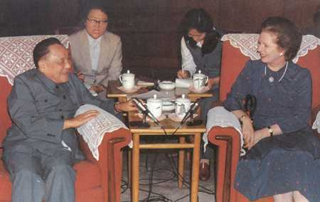
邓小平与撒切尔夫人会谈
1982年9月，中央军委主席邓小平会见撒切尔夫人

Slide 8
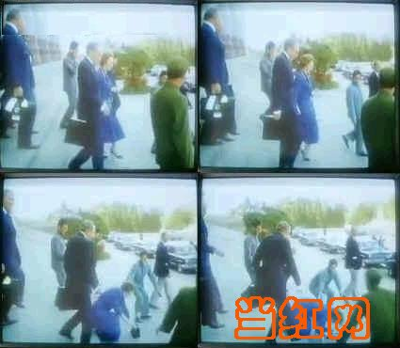
首相跌倒在大会堂台阶上

Slide 9
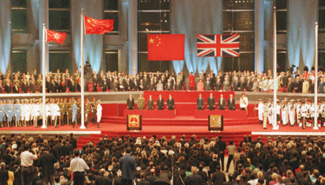
五星红旗冉冉升起
意义：宣告英国在香港一个半世纪殖民统治的结束，是中国洗雪百年国耻的盛事，也是在完成祖国统一大业上迈出的重要一步。按照“一国两制”的方针，解决台湾问题，实现祖国的完全统一，已成为不可阻挡的历史潮流。
中国正式恢复对香港行使主权

Slide 10
2、澳门顺利回归 *澳门问题的由来：
16世纪中叶后，澳门逐渐被葡萄牙人占领
1553年，葡萄牙殖民者借口船遇风暴，需要到岸上晾晒货物，贿赂当地官吏，攫取了澳门的居住权；
1557年后，葡萄牙殖民者在澳门私自扩展土地，建筑炮台，设立官署，开始了长期占据。

Slide 11

澳门的象征——大三巴牌坊

Slide 12
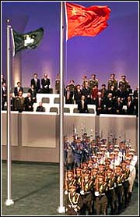
澳门的回归
中国国旗在会场扬起来
1999年12月20日

Slide 13
香港、澳门回归的历史意义：
宣告英国在香港、葡萄牙在澳门的殖民统治的结束，是中国人民洗雪百年国耻的盛事，我国在完成祖国统一大业的道路上迈出了重要的一步。按照“一国两制”的方针，解决台湾问题，实现祖国的完全统一，已成为不可阻挡的历史潮流。

Slide 14
*中国成功解决港澳问题的原因
根本原因：中国经济迅速发展，综合国力增强，国际地位提高，
“一国两制”的伟大构想为香港、澳门回归提供了切实可行的途径。
中国人民百年来的不懈努力，港澳同胞心向祖国渴望回归；

Slide 15




1997年7月1日 1999年12月20日

Slide 16
三、海峡两岸关系：
*近代史上台湾问题的由来：
1895年中日甲午战争中国战败，签订《马关条约》，日本侵占台湾
1945年抗战胜利，日本回归祖国
1949年蒋介石败退到台湾，中国政府要解放台湾，但美帝国主义极力阻止

Slide 17
香港、澳门问题与台湾问题有什么不同？
香港、澳门分别被英国、葡萄牙侵占，沦为它们的殖民地，遭受殖民统治；而台湾自古以来就是中国的一部分，1949年国民党退居台湾，建立政权，但大陆与台湾属于国家内部事务，与香港、澳门被侵占截然不同

Slide 18
阻碍中国和平统一进程的势力主要有哪些？
“台独”分裂势力和某些外国反华势力

Slide 19
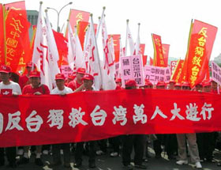
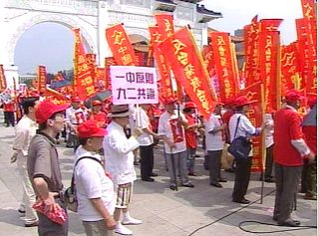
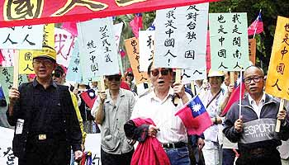
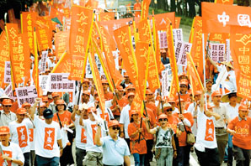
台湾民众反对台湾独立

Slide 20
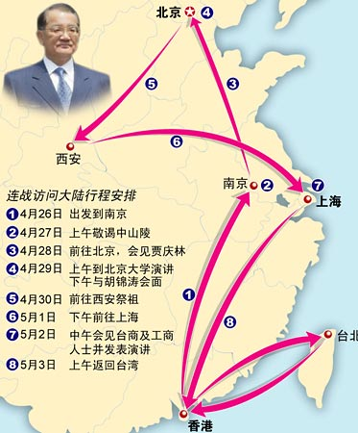
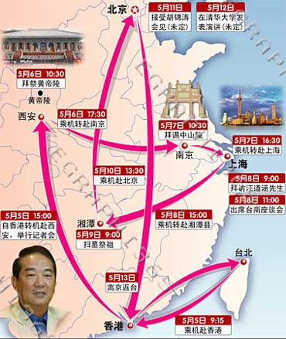
连宋大陆行

Slide 21
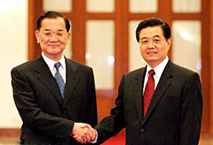
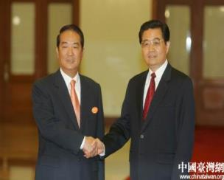
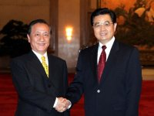
大势所趋 民心所向
胡锦涛与国民党主席连战历史性的握手
亲民党主席宋楚瑜随后率团访问大陆
新党主席郁慕明步尘其后来到大陆

Slide 22
两岸经济文化交往的日益频繁
2008年5月28日，胡锦涛在北京人民大会堂会见中国国民党主席吴伯雄。吴伯雄表示，两岸关系建立互信、创新合作的时刻已经来临，台湾的主流民意期待两岸关系走向善意互动。
2008年7月，两岸包机直航正式开通

Slide 23
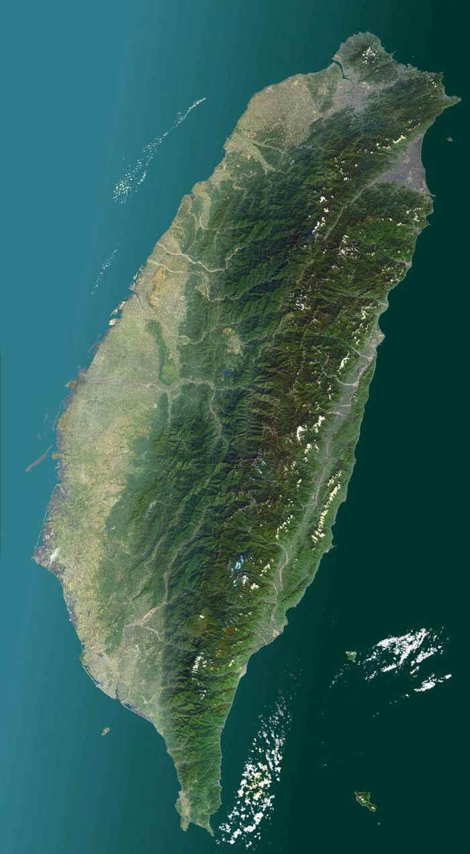



请尝一尝
祖国大陆向台湾
开放水果市场

Slide 24

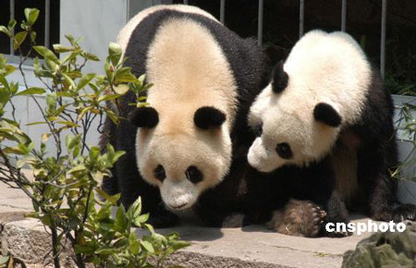

Slide 25
2008年12月23日上午八时二十分，赠台大熊猫“团团”、“圆圆”坐着大卡车，在家乡人不舍的目光和深情的祝福中，由武警战士护送，从雅安碧峰峡基地启程向成都双流国际机场进发。台湾人民期盼已久的“团团”、“圆圆”，终于踏上了赴“宝岛”台湾之路。

Slide 26
青少年在祖国统一大业中能做什么？
坚决拥护祖国的统一，大力宣传“一国两制”的政策。
坚决反对和谴责一切分裂祖国的言行，敢于同不利于祖国统一的行为作斗争。
树立崇高理想，努力学习，掌握现代化建设所需要的本领。

